Slide 1
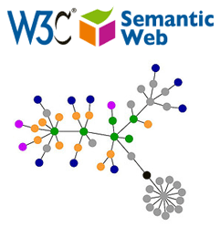
M2 DSC UE2 - Web Sémantique
http://ci.mines-stetienne.fr/cours/2017/dsc-websem/
Maxime Lefrançois
maxime.lefrancois@emse.fr
Librement adapté des présentations de Lynda Thémal, https://fr.linkedin.com/in/lynda-temal-32a206a/fr
elle même librement addes présentations de Fabien Gandon, Inria.
Notes:
je suis Lynda TEMAL
Je suis chez sfeir depuis un an.
J’ai un doctorat de l’université de Rennes I.
Le sujet de la thèse modélisation d’ontologies pour le partage de données dans le domaine de la neuroimagerie.
Aujourd’hui je vais vous présenter une introduction au web semantique. appelé aussi web de données.

Slide 2
M2 DSC UE2 - Web Sémantique
http://ci.mines-stetienne.fr/cours/2017/dsc-websem/
1. Dans l’histoire de l’internet et du Web
Maxime Lefrançois
maxime.lefrancois@emse.fr
Librement adapté des présentations de Lynda Thémal, https://fr.linkedin.com/in/lynda-temal-32a206a/fr
elle même librement addes présentations de Fabien Gandon, Inria.
Notes:
je suis Lynda TEMAL
Je suis chez sfeir depuis un an.
J’ai un doctorat de l’université de Rennes I.
Le sujet de la thèse modélisation d’ontologies pour le partage de données dans le domaine de la neuroimagerie.
Aujourd’hui je vais vous présenter une introduction au web semantique. appelé aussi web de données.

Slide 3
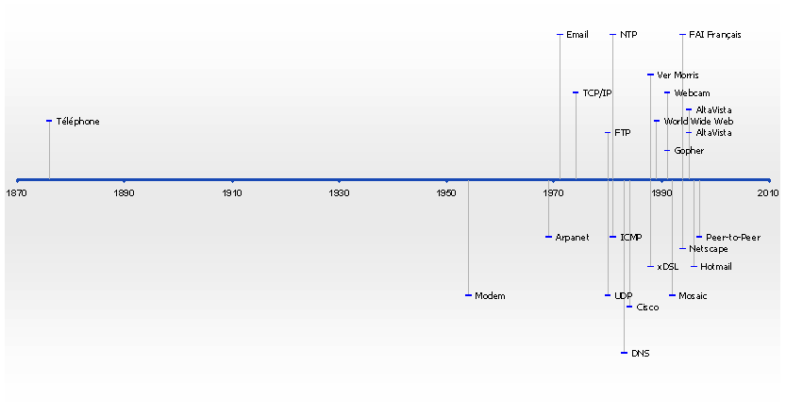
Internet -> Web
L’Internet – le réseau (TCP/IP, 1973)
Vinton Cerf, Robert Elliot Kahn, Louis Pouzin
http://histoire-internet.vincaria.net/

Slide 4
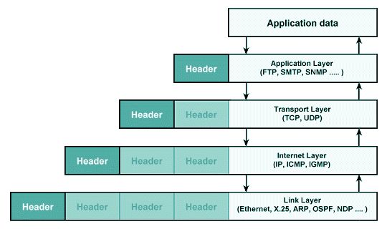
Internet -> Web
L’Internet – le réseau (TCP/IP, 1973)
Vinton Cerf, Robert Elliot Kahn, Louis Pouzin
https://sites.google.com/a/javainterview.net/question/misc/tcp-ip

Slide 5
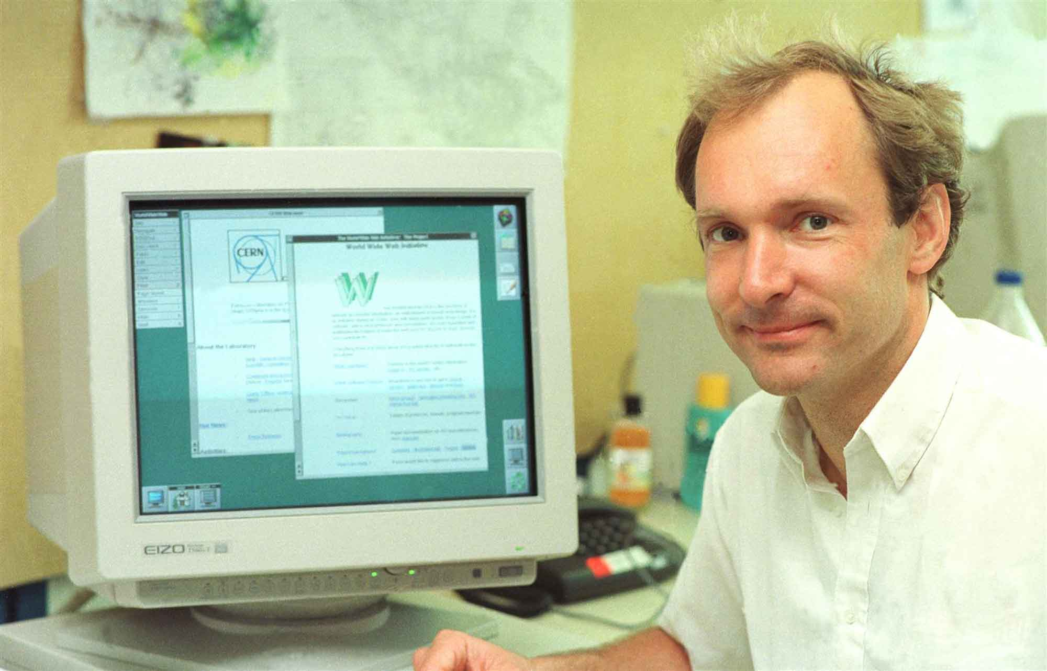
Internet -> Web
L’Internet – le réseau (TCP/IP, 1973)
Vinton Cerf, Robert Elliot Kahn, Louis Pouzin
Le Web – l’espace d’information (HTTP, 1989)
Sir Tim Berners Lee

Slide 6
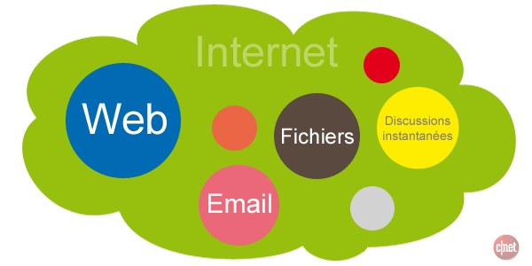
Internet -> Web
L’Internet – le réseau (TCP/IP, 1973)
Vinton Cerf, Robert Elliot Kahn, Louis Pouzin
Le Web – l’espace d’information (HTTP, 1989)
Sir Tim Berners Lee
http://forums.cnetfrance.fr/topic/1206074-le-web-n-est-pas-l-internet-mais-en-fait-partie/

Slide 7
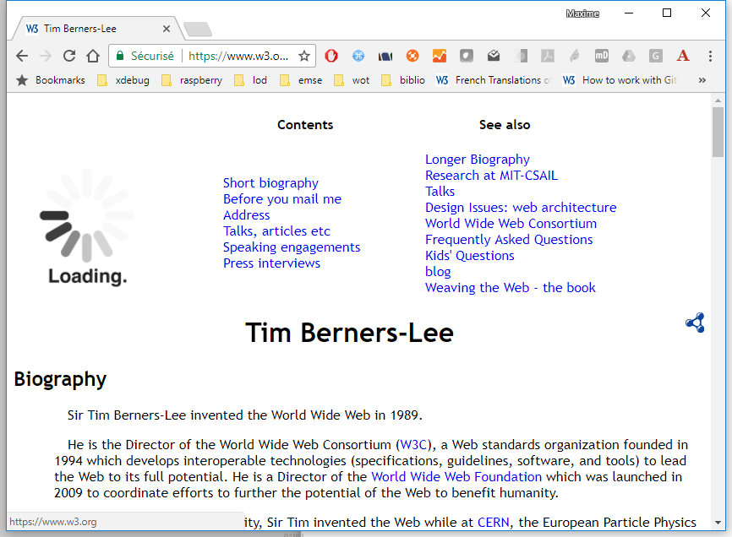
Internet -> Web
L’Internet – le réseau (TCP/IP, 1973)
Vinton Cerf, Robert Elliot Kahn, Louis Pouzin
Le Web – l’espace d’information (HTTP, 1989)
Sir Tim Berners Lee
→ 1.0 - Web documentaire, e-commerce
https://www.w3.org/People/Berners-Lee/

Slide 8
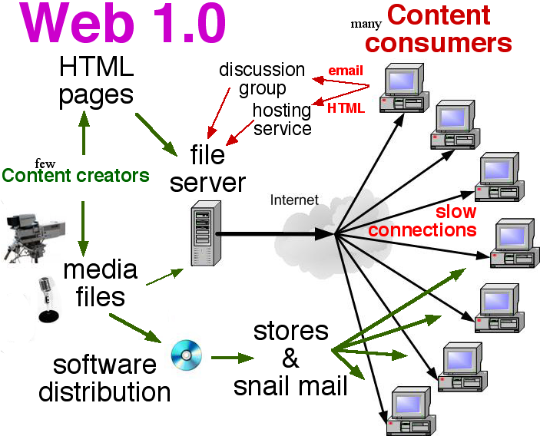
Internet -> Web
https://en.wikiversity.org/wiki/Web_2.0

Slide 9
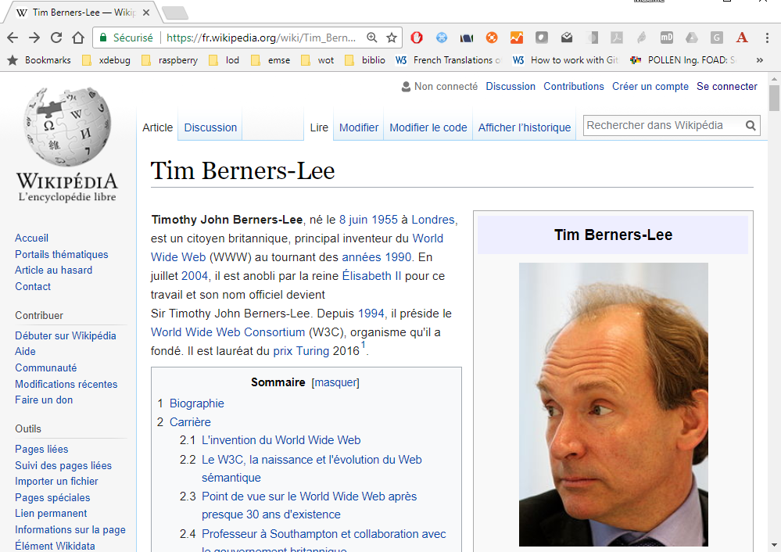
Vecteurs d’innovation sur le Web
→ Web 2,0

Slide 10
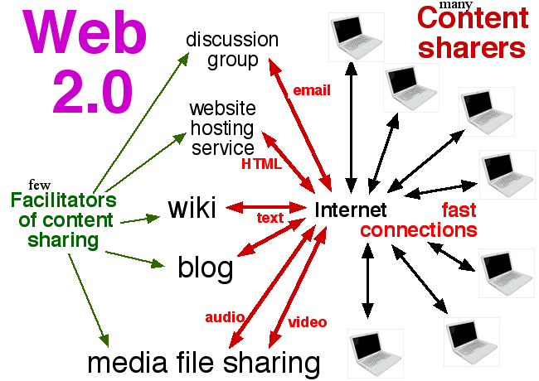
Vecteurs d’innovation sur le Web
→ Web 2,0
https://en.wikiversity.org/wiki/Web_2.0

Slide 11
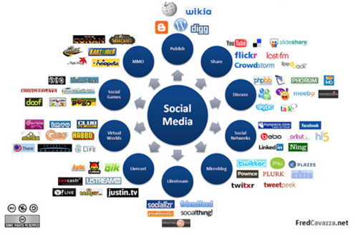
Vecteurs d’innovation sur le Web
→ Web 2,0

Slide 12
Eh les machines aussi ont besoin d’utiliser le Web !

Slide 13
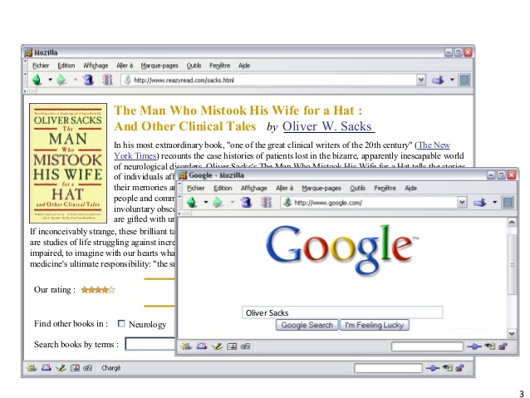
Ce que voit un humain
Notes:
Alors que l’être humain est capable d’aller sur un moteur de recherche
de mettre des mots clés et de naviguer dans l’ensemble des résultats pour arriver à la page recherchée.

Slide 14
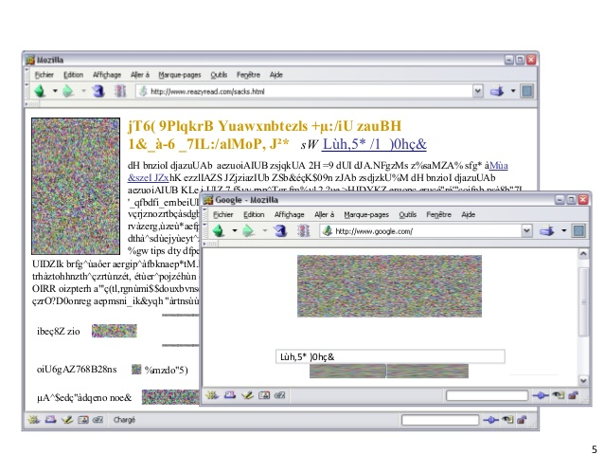
Pour la machine

Slide 15
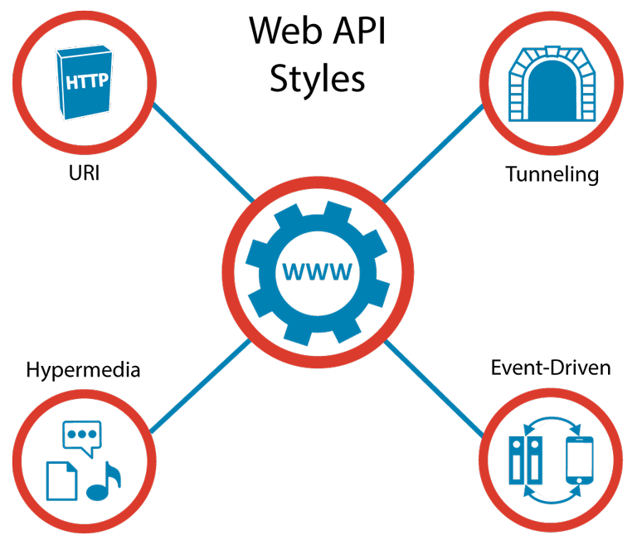
Vecteurs d’innovation sur le Web
→ Développement des API Web
REST avec operations CRUD
Appels à distance
REST + ref aux prochaines actions possibles
REQ -> RES maintenant les 2 directions

Slide 16
Vecteurs d’innovation sur le Web
Au fait, des API existent aussi ailleurs que sur le Web…

Slide 17
Vecteurs d’innovation sur le Web
Au fait, des API existent aussi ailleurs que sur le Web…
- logiciels
- internet (mails, protocole SMTP,
http://diffusion-numerique.info-routiere.gouv.fr/description-des-documents-texte-indexes-a23.html

Slide 18
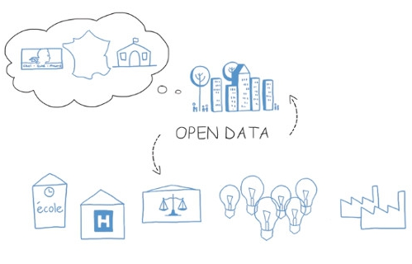
Vecteurs d’innovation récents sur le Web
→ Développement de l’Open Data

Slide 19
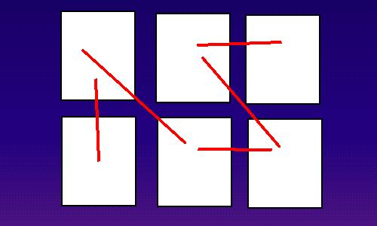
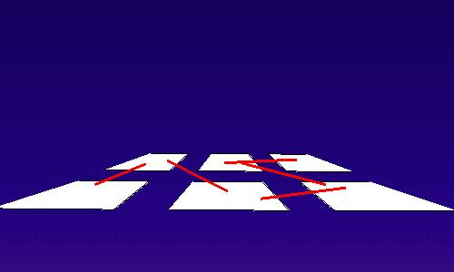
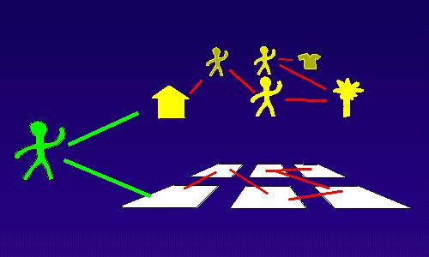
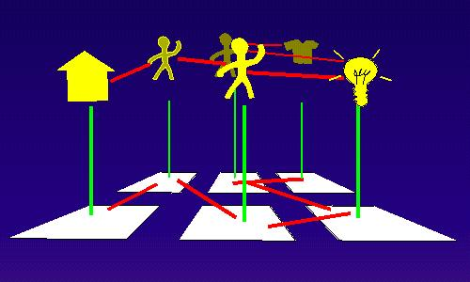
Le Web Sémantique mentionné par Tim Berners-Lee en 1994 à WWW
Vecteurs d’innovation récents sur le Web
un web de choses
reliées à la réalité et
compréhensibles par
les machines
Passer du web des liens
entre des pages peu
compréhensibles
par les machines à ...
Notes:
But du Web Sémantique
Identifier ce qui existe et le rendre accessible via le Web.
Lier les données dans un format standard
Accès aux données standard
Machine capable de
l'interpréter
lier des informations
faire des inférences

Slide 20
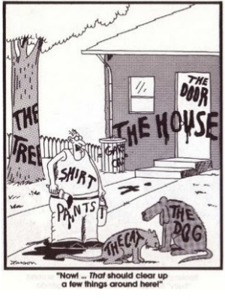
Ce qu’il faut faire :
Identifier
Notes:
Identifier et expliciter ce qui existe

Slide 21
Ce qu’il faut faire :
Identifier / Lier lier lier
Animal
Notes:
Identifier et expliciter ce qui existe

Slide 22
Ce qu’il faut faire :
In front of
Identifier / Expliciter
owns
behind
owns
In front of
Animal
Notes:
Identifier et expliciter ce qui existe

Slide 23
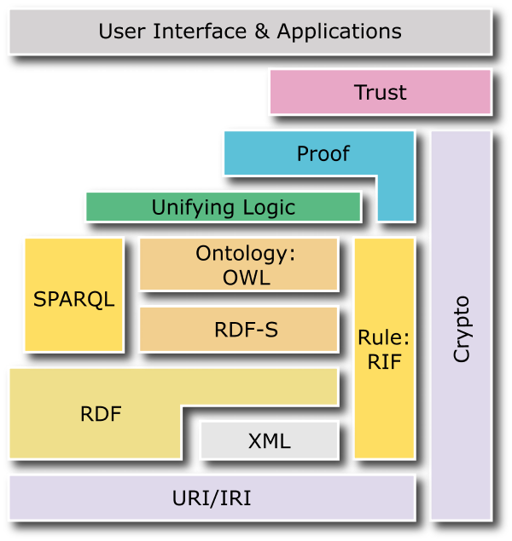
Les Formalismes du Web Sémantique
Confiance
Requête
Raisonnement
Représentation
Notes:
Le W3C propose un certain nombre de standard pour faire du web semantique
présentation :Je vous présenterai les langages et principes qui permettent de représenter et publier des données liées sur le web.
Sparql : d'interroger et de sélectionner très précisément ces données à distance et au travers le web
raisonnement : de raisonner et de déduire de nouvelles données pour enrichir les descriptions publiées .
et enfin plus récemment de tracer toute l’histoire de ces données

Slide 24
Vidéos très (très) recommandée
présentation de Tim Berners Lee (inventeur du Web)
Documentaire sur l’Invention du Web
http://www.foreveryone.net/

